Slide 1
Yaşlı Sağlığına Kapsamlı Yaklaşım
Araş. Gör. Dr. N. Emel ELVERİCİ ARDIÇ
KTÜ Aile Hekimliği AD – Trabzon Kanuni EAH Aile Hekimliği
18.04.2017

Slide 2
Amaç
Yaşlı sağlığına kapsamlı yaklaşım ile ilgili bilgi vermek

Slide 3
Hedefler
Yaşlanmayla gelişen fizyolojik değişiklikleri sayabilmek
Yaşlılarda periyodik muayene, tarama testleri ve yapılması gereken girişimleri sayabilmek
Yaşlılarda düşme, beslenme ve egzersiz konularında danışmanlık verebilmek

Slide 4
Yaşlanma
Yaşlılık bireyin hayatında kendine özgü karakteristikleri olan özel bir dönemdir
65 – 74 yaş arası ‘genç yaşlı’
75 – 84 yaş arası ‘orta yaşlı’
85 yaş ve üstü ‘yaşlı yaşlı’

Slide 5
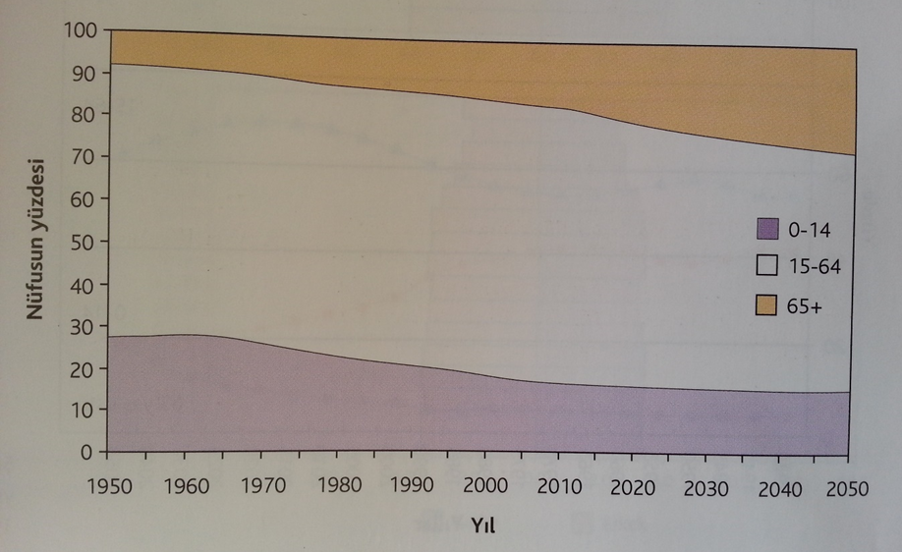
Yaşlanan dünya yaşlanan Türkiye
Dünya’da yaş gruplarının nüfusa oranının yıllar içindeki değişimi
Son yıllarda dünyada yaşlı nüfusun genç nüfusa oranı hızla artmıştır, bu değişimin gelecek yıllarda da devam edeceği öngörülmektedir.
2050 yılında 5 kişiden birinin 60 yaş ve üzerinde olması beklenmekte
Yaşlı nüfus da kendi içinde yaşlanmakta, 85 yaş üstü nüfus hızla artmaktadır.
Notes:
Nüfusun yaşlanması bir nüfusun yaş yapısının değişerek, yaşlı insanların payının göreceli olarak artasıdır.
Kuşkusuz bölgeler arasında farklılıklar vardır.her 5 Avrupalının biri 60 yaş ve üstünde iken, yalnızca her 20 afrikalıdan biri 60 yaş ve üstüdür.

Slide 6
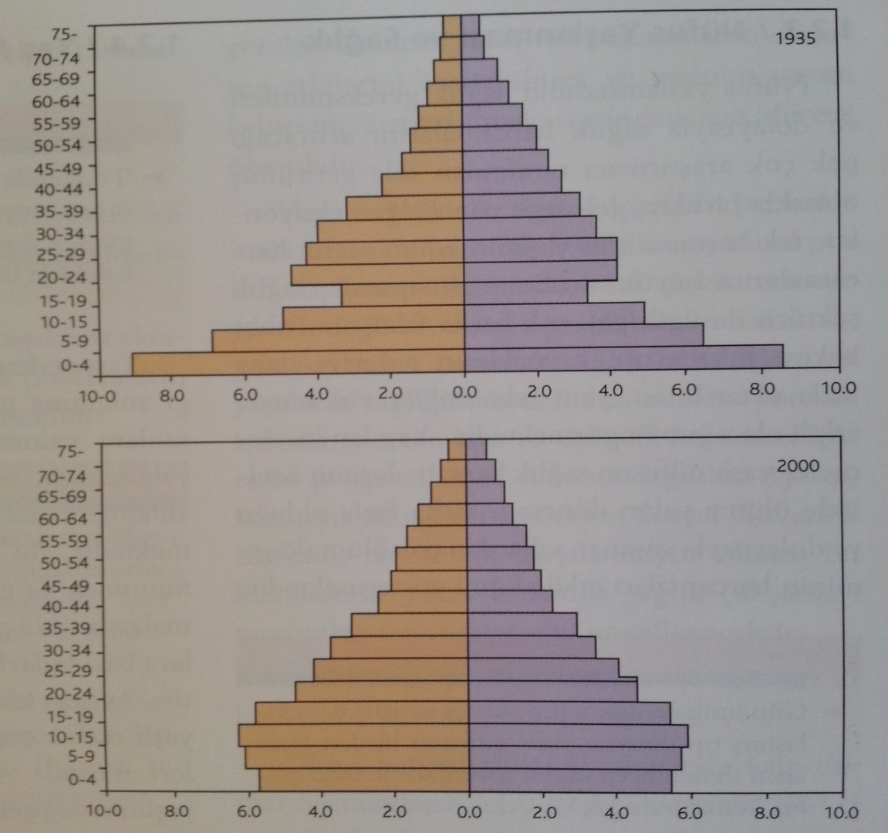
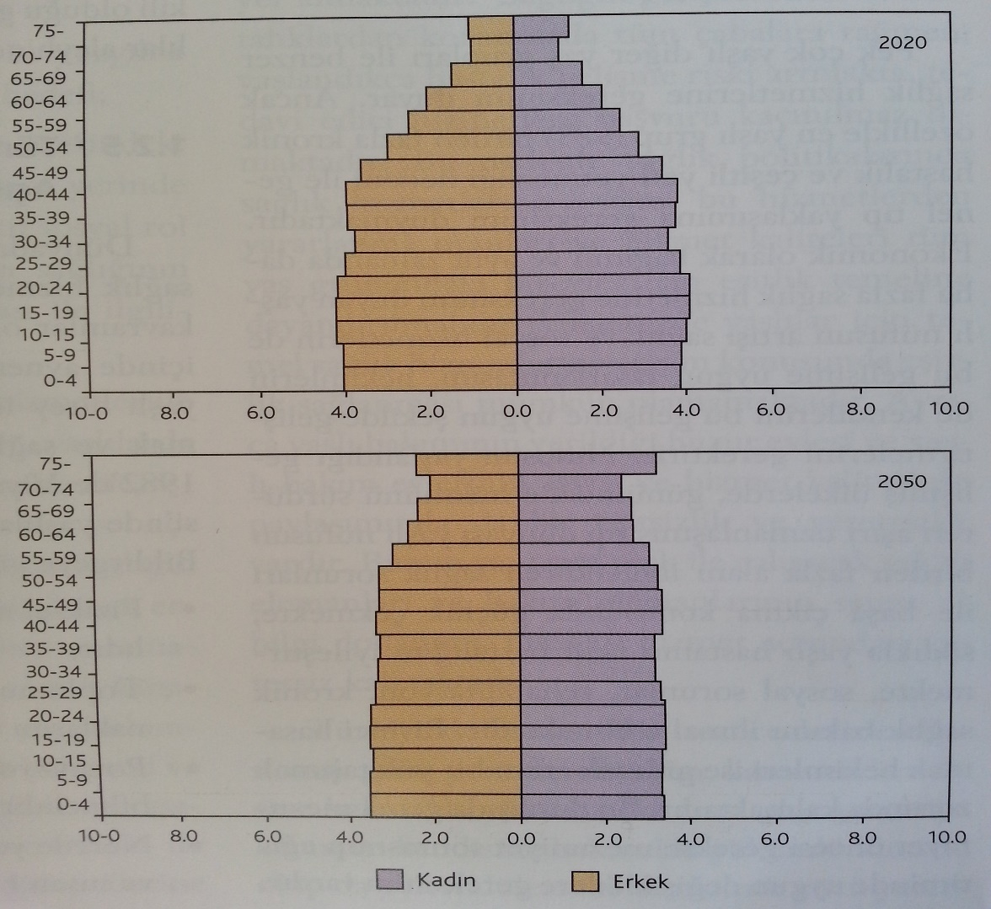
Yaşlanan dünya yaşlanan Türkiye
Türkiye de yıllara göre yaş piramidi projeksiyonları
2050 yılında Türkiye nüfusunda 16 milyon yaşlı olacağı öngörülmektedir.
Notes:
2050 yılında türkiye nüfusunda 16 milyon civarında yaşlı nüfus olacağı öngörülmektedir
Öte yandan yüzyılın ortasına gelindiğinde 0-14 yaş grubu ile yaşlı nüfus arasındaki fark kapanmış görünmektedir.

Slide 7
DSÖ ‘Aktif Yaşlanma’
Kişi yaşlandıkça yaşam kalitesini zenginleştirmek amacı ile sağlık, yaşama katılım ve güvenlik fırsatlarının iyileştirilmesi
‘Yaşlı dostu birinci basamak sağlık merkezi’
Notes:
Dsö nün geliştirdiği….rehberi bir birinci basamak sağlık merkezinin yaşlı sağlığını destekleyebilmek için nasıl düzenlenmesi gerektiğini ve çalışanların bu konudaki eğitimlerini destekleyen araç

Slide 8
Yaşlanma bir süreçtir
Sağlıklı yaşlanma; yaşlılık belirtilerinin görülmemesi değil, bireyin yaşlanma sürecine bağlı değişikliklere kolay adapte olabilmesidir.
İyi ve sağlıklı yaşlanma;
1- Hastalık ve sakatlık olasılığının düşük olması
2- Zihinsel ve fiziksel fonksiyonların yüksek olması
3- Yaşama aktif bağlılık

Slide 9
  Yaşlı bireylerin genel sağlık ve iyilik durumu oldukça karmaşıktır ve birbiri ile etkileşen pek çok sürece bağlıdır;
  - Risk faktörlerine maruz kalma
  Yaşa bağlı ortaya çıkan biyolojik değişiklikler
  Rahatsızlıkların ilerlemesi, sonuçları
  İşlevselliğin etkilenmesi
  Akut klinik olaylarla etkileşim

Slide 10
Yaşlanmayla gelişen fizyolojik değişiklikler
Cilt
Vücut duruşu, kas iskelet sistemi
Kardiyovasküler işlev
Solunum işlevi
Nörolojik işlev
Özel duyular(görme, işitme, tat, koku)
İmmün sistem
Gastrointestinal işlev
Renal işlev
Genitoüriner işlev
Notes:
Yaşlanmada görülen fizyolojik değişiklikler sadece yaşlanma sürecini yansıtmaz, aynı zamanda çeşitli hastalıklar ya da dış etmenlere maruz kalının yılların etkilerini de gösterir.

Slide 11
Vücut duruş ve kas iskelet işlev değişiklikleri:
Kas gücünde azalma
Boyda kısalma, vücut yağında artma, yağsız vücut ağırlığı ve toplam vücut suyunda azalma
Kemik kütlesinde kayıp ve kemik yapısında zayıflama
Osteoartrit sık

Slide 12
Kardiyovasküler işlevlerde değişiklik
Yaşla beraber, aort ve arterlerde sertleşme, elastikiyetini yitirme, kalbin katekolaminlere yanıtında azalma, diyastolik gevşeme hızında azalma
Aorttaki sertleşme sonucu sistolik kan basıncındaki artış diyastolik kan basıncından daha belirgindir.
Ortostatik hipotansiyon sık

Slide 13
Gastrointestinal işlevlerde değişiklikler
Diş kaybı
Atrofik gastrite bağlı intrensek faktör salgısında azalma, B12 vitamin emilimindeki bozukluk sonucu pernisiyöz anemi, periferik nöropati, ataksi görülebilir.
Kolon divertikülleri sıktır.
Kabızlık ( fekal impakt, megakolon, rektal prolapsus, hemoroid, laksatif alışkanlığı)

Slide 14
Genitoüriner işlev değişikliği:
Mesane kapasitesinde azalma, idrara çıkma sıklığı artma
Elastik doku ve kaslar zayıfladıkça idrar tutamama daha sık görülür
Kadınlarda perineal yapıların atrofisi, vajinal atrofi görülür. Vajinal enfeksiyonlar, kaşıntılar, ağrılı cinsel birleşme görülebilir.
Erkeklerde benign prostat hipertrofisi sık görülür.

Slide 15
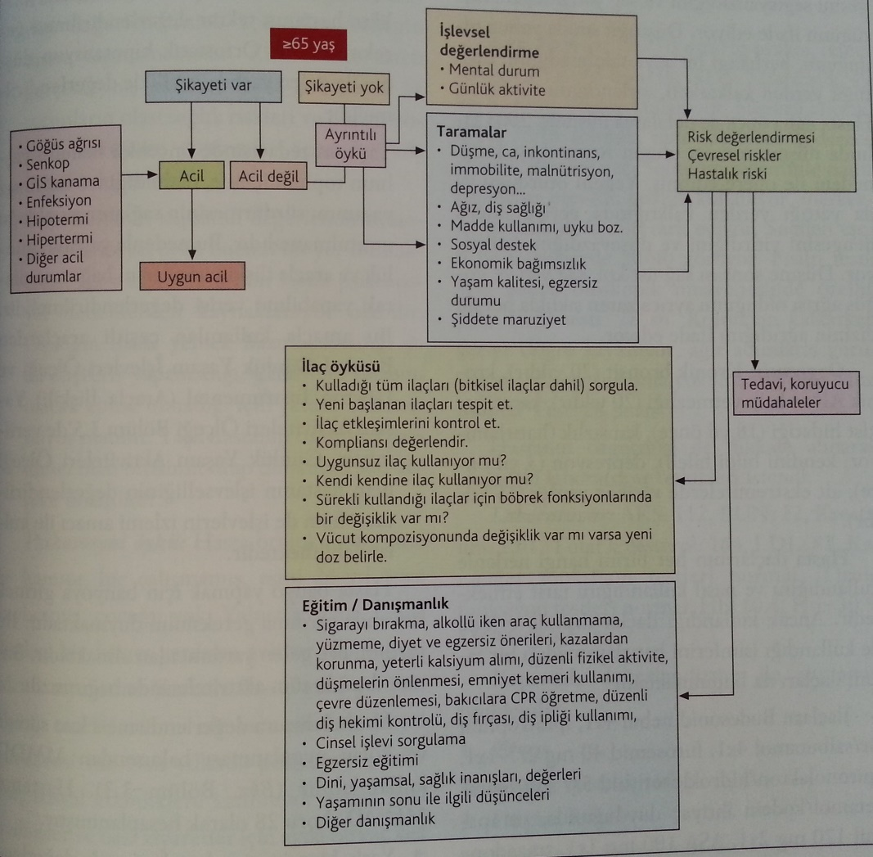

Slide 16
Yaşlıya özgü öykü alma
İşlev kaybı
Fiziksel ve bilişsel fonksiyon yetersizlikleri
Günlük sorunlar ve sosyal ortam

Slide 17
Öyküde sorulması gereken ana başlıklar:
İdrar kaçırma
Cinsellik
Egzersiz-beslenme
Kabızlık
Sigara - alkol tüketimi
Düşmeler
Uyku düzeni, uyku bozuklukları
Aile öyküsü
Sosyal destek

Slide 18
Fiziksel ve zihinsel muayene:
İşlevselliğin değerlendirilmesi
Bedensel işlev
Zihinsel işlev
Sık rastlanan kronik hastalıklar açısından değerlendirme
Kardiyovasküler hastalıklar
Kanserler
Diyabet
Osteoporoz

Slide 19
Fizik muayenenin yanı sıra sık kullanılan test ve ölçekler:
Mini mental durum değerlendirme sorgulaması (MMDDS)
Günlük yaşam aktivite ölçeği
Enstrümental yaşam aktivite ölçeği (IADL)
Tek bacak denge testi ve get up and go testi
Snellen eşeli
Diyapazon ve fısıltı testi

Slide 20
Mini beslenme değerlendirme ölçeği
Notes:
Beslenme ve ağız – diş sağlığı:
‘Mini beslenme değerlendirme ölçeği’
(ağız hijeni, eksik dişler, çürük, diş eti hastalıkları, prekanseröz lezyonlar)
Yılda bir kez diş hekimi kontrolü

Slide 21
Depresyon:
Geriatrik depresyon ölçeği (DGÖ)
Yale depresyon tarama testi (kendinizi sıklıkla üzgün yada kederli hissediyor musunuz)

Slide 22
Sık rastlanan kronik hastalıklar açısından değerlendirme:
Kardiyovasküler hastalıklar:
Risk faktörleri
Yılda en az bir kez kan basıncı ölçümü
EKG : (sigara içenler, HT, DM, periferik damar hastalığı)

Slide 23
USG ile abdominal aort anevrizması taraması:
Sigara içen ya da içmiş olan, 65 – 75 yaş arası erkeklerin USG ile bir kez abdominal aort anevrizması açısından değerlendirilmesi önerilir.(A kanıt düzeyi)
Atriyal fibrilasyon:
Asemptomatik olgular, nabız muayenesi ile ve nabzın aritmik bulunması halinde EKG ile saptanırlar.
AF ye bağlı tromboembolizmden korunmada varfarin kullanılır
INR düzeyi 2-3

Slide 24
Kanserler:
Akciğer kanseri:
Kişi sigara içiyorsa bıraktırılması yönünde danışmanlık ve destek

Slide 25
Meme kanseri:
40- 69 yaş arası kadınlara
Yılda bir hekim tarafından klinik muayene
İki yılda bir mamografi yapılması

Slide 26
Mide kanseri:
Helicobacter pylori enfeksiyonu, ailede mide kanseri öyküsü, A kan grubu, meyve sebzenin az tüketilmesi, tuzlu, tütsülenmiş hazır gıdalar, sigara, alkol, obezite risk faktörleridir.
Sağlıklı beslenme, tütün kullanımının bırakılması, varsa Hp enf tedavisi, gastrit bulgusu olanlardan risk altındakilerin endoskopik olarak incelenmesi, erken tanı için Hp taraması yapılması korunma açısından önemlidir.

Slide 27
Serviks kanseri:
Kişinin önceden Pap smear testi yaptırıp yaptırmadığı sorgulanmalı, yapılmadıysa smear testi yapılmalıdır.
65 yaşından sonra, yakın zamanda yapılmış olan smearleri normal olan ve uterusu kanser dışı nedenlerle alınmış olan kadınlara tarama önerilmez

Slide 28
Kolorektal kanser:
50 yaşından başlamak 70 yaşında bitmek üzere yıllık tarama (GGK)
Tüm testler negatif dahi olsa 10 yılda bir kolonoskopi
Son iki testi negatif olan 70 yaş üzerine taramaya son verilmesi
Birinci derece akrabalarında erken yaşta kolorektal kanser, adenomatöz polip çıkan bireylerde akrabalarında kanser çıkış yaşından 5 yıl önce tarama

Slide 29
Prostat kanseri:
Ailesinde prostat kanseri olanlarda 40 yaşından itibaren,
Ailesinde prostat kanseri olmayanlarda 50 yaşından itibaren en az 10 yıllık yaşam beklentisi olan hastaya, prostat kanseri, tarama yöntemleri ve tedavisi hakkında bilgi verilmeli
Yıllık taramalar için hasta ile hekim ortak karar

Slide 30
Diabetes mellitus:
45 yaşından itibaren, 3 yılda bir

Slide 31
Osteoporoz:
65 yaş üstü yılda bir biyokimyasal test ( iyonize kalsiyum, tam kan sayımı kreatinin, alkalen fosfataz, TSH, 25-hidroksivitamin D ölçümleri)
65 yaş üstü kadın ile 70 yaş üstü erkeklerde en az bir kez DEXA ölçümü önerilir.
Risk faktörü varlığında 65 yaş altında en az 1 kez biyokimyasal test yapılması
Düzenli egzersiz, düşme ve çarpmalardan korunma yolları, kilo kontrolü, diyetle yeterli kalsiyum, D vitamini alımı, yeterli güneş ışığına maruz kalma hakkında bilgilendirme, sigara, aşırı alkol alımının önlenmesi önerilir.

Slide 32
Koruyucu hekimlik uygulamaları
Aşılar:
İnfluenza aşısı:
Bakım evinde kalan yaşlı ve engelliler
Bakım evinde kalmayan ama bir ya da daha fazla kronik kardiyovasküler, pulmoner, metabolik ya da renal hastalığı olan ya da bağışıklığı baskılanmış yaşlılar
Ulusal tıbbi risk sınırı kabul edilen yaşın üzerinde olanlar (pek çok ülkede 65 yaş)
Bu risk gruplarından olan kişilerin bakımı ile uğraşan ya da onlarla aynı evi- ortamı paylaşan kişiler
Her yıl ekim - kasım aylarında gribe karşı aşılanması önerilir

Slide 33
Pnömokok aşısı:
65 yaş ve üzeri hastalara en az bir kez
Kronik kalp ve akciğer hastalığı, kronik böbrek yetmezliği ya da nefrotik sendrom, diyabet, fonksiyonel ya da anatomik asplenisi olanlar ve bağışıklık sistemi baskılanmış olan kişilere 6 yıl sonra ikinci bir doz aşı
Polisakkarid aşı, tekrarlanması gerek
Konjuge aşı tek doz bağışıklığı sağlamakta
Difteri tetanoz aşısı:
Her 10 yılda bir tekrarlanması gerekmekte

Slide 34
Sigaranın bırakılması
Sigara değiştirilebilir kardiyovasküler risk faktörlerinden biri olmanın yanı sıra osteoporoz ve kalça kırığına yok açmaktadır.
Her başvuran bireyin sigara içip içmediği sorgulanmalı (A kanıt düzeyi)
İçiyorsa sigarayı bırakması yönünde danışmanlık ve tedavi verilmelidir.

Slide 35
Düşmelerin önlenmesi:
Yaşlılarda kazaya bağlı ölümlerin en önemli sebebi !!!
Birden fazla neden
Önlenebilir
Düşmeleri önlemede alınabilecek çevresel önlemler, yapılabilecek değişiklikler konusunda bireyin kendisi ve yakını bilgilendirilmelidir.

Slide 36
Düşme riskinin değerlendirilmesi;
Tinetti denge ve yürüyüş değerlendirmesi ölçeği
Timed up and go testi (kalkıp yürüme testi)
Notes:
Sandalyeden oturur pozisyondan ayağa kalkması 10 adım yürümesi ve tekrar yerine oturması gözlemlenir. Zaman da tutulur, 16 sn den uzun olması düşmeolasılığını işaret eder.

Slide 37
Dış faktörler (kaygan yüzeyler, halı, kilim, engeller, yetersiz aydınlatma, alçak sandalye/koltuk, tuvalet, tutacakların olmaması)
Kişiye ait nedenler (yürüyüş ve denge bozuklukları, güçsüzlük, hareket güçlüğü eklem kısıtlılıkları, ayak sorunları, vertigo, postürel hipotansiyon, akut/kronik hastalık, görme bozuklukları, mss bozuklukları, bilişsel bozukluk, polifarmasi)
Kullandığı ilaçlar (sedatif , hipnotik ilaçlar, anksiyolitikler( özellikle uzun etkili benzodiapinler), trisiklik antidepresanlar, majör trankilizanlar (fenotiazinler ve butirofenonlar), antihipertansifler, kardiyak ilaçlar, kortikosteroidler, nsaii, antikolinerjik ilaçlar, hipoglisemik ajanlar)

Slide 38
Düşmeleri önlemek için alınması gereken çevresel önlemler:
Kaygan kilimlerin kaldırılması, halıların yere sabitlenmesi
Eşyaların fazla ve sıkışık yerleştirilmiş olmaması,
Yerdeki alçak nesne ve mobilyanın kaldırılması
Yerdeki kabloların kaldırılması
Yeterli ışıklandırma sağlanması
Merdivenlerde halı varsa sabitlenmesi, merdiven kenarlarında trabzan olması
Yer temizliğinde kaygan malzeme ve cila kullanılmaması
Banyolara tutacak yerleştirilmesi
Küvet ve duşta kayganlığı önleyici paspas yerleştirilmesi
Tuvaletin yükseltilmesi
Evin giriş ve merdivenlerinde çatlak ya da düzensizlikler varsa düzeltilmesi

Slide 39
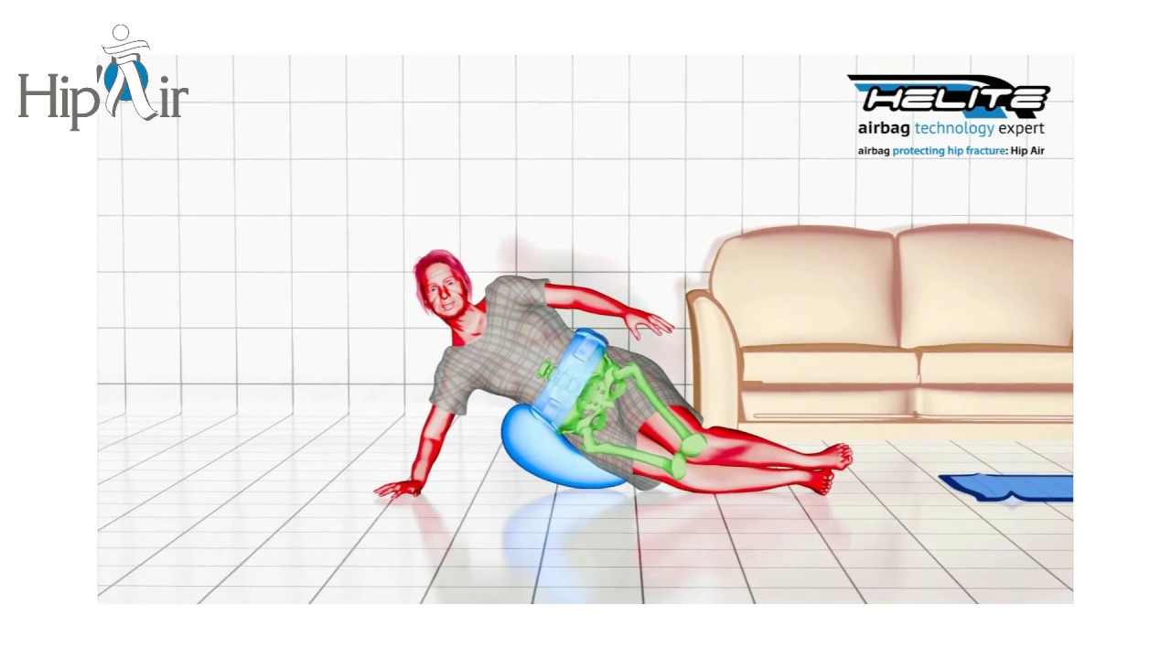
Notes:
Düşmelerin önlenemediği durumlarda kalça kırıklarının oluşmasını önlemede kalça koruyucuların etkili olduğuna dair kanıtlar bulunmaktadır.

Slide 40
Beslenme:
Dengeli beslenme – kalori gereksinimi
Kalori ihtiyacı azalmıştır.
%25-30 yağ
%50-60 karbonhidrat
Diyabet, hipertansiyon, kardiyovasküler hastalıklar açısından beslenme danışmanlığı

Slide 41
Öğün sayısının artırılması, her öğünde yenen miktarın azaltılması.Yiyeceklerin öğünlere dengeli olarak dağıtılasıyla sindirim güçlükleri önlenir.
Ekonomik durumu ve beslenme alışkanlıklarına uygun
Mevsimine uygun
Uygun hazırlama ve pişirme şekli
Her gün her grup yiyecekten(süt ve süt ürünleri, et, yumurta, kurubaklagil ve yağlı tohumlar, sebze ve meyveler, ekmek ve tahıllar) tüketmek çok önemlidir

Slide 42
Su tüketiminin desteklenmesi
Posa (20-30 gram /gün)
Kalsiyum ve D vitamini;
Yetişkinler yaşlandıkça kalsiyum gereksinimi artar
Elli yaşın üzerindeki kadın ve erkekler için yeterli kalsiyum alımı 1200 mg/gün

Slide 43
Yaşlılarda hafif ve orta düzey obezitenin önemi belirsizdir.
Kişiye göre değerlendirme yapılmalıdır.
70 yaşın altında ve ideal vücut ağırlığının % 20 üzerinde olan hastalara ölçülü ve tedbirli kilo kaybı önerilmelidir.
70 yaşın üzerindeki hastalarda eğer dengeli bir diyetle tıbbi durum belirgin olarak düzelecekse kilo kaybı önerilmelidir.

Slide 44
Sağlıklı yaşlanma ve egzersiz
Aktif bir yaşam süren ve düzenli egzersiz yapan bir kişi kendisinden 15-20 yaş daha küçük bir kişiden daha sağlıklı ve aktif bir yaşlılık dönemi geçirebilir.
Fiziksel etkinlik programına başlamak için hiç kimse çok yaşlı değildir.
İlerleyen yaşlarda fiziksel aktivite ve sağlık konularında yapılan bir metaanalizde, fiziksel aktivitenin en büyük oranda
  Kişinin kendine yararlı olabilmesini (özgüven) sağladığı
  Dayanıklılığın ve fonksiyonel kapasitenin iyileşmesini
  Kardiyovasküler durumun iyileşmesi
  Sağlığa olumlu yönde etki

Slide 45
 | Yaşlanmanın etkisi | Egzersizin etkisi
Dinlenme halinde kalp atım hızı | artar | azalır
Maksimum kalp atım hızı | azalır | artar
Kalp kası sertliği | artar | azalır
Maksimum pompalama kapasitesi | azalır | artar
Kan damarlarının sertliği | artar | azalır
Kan basıncı | artar | azalır
Kan vizkozitesi | artar | azalır
Boşalma hızı | azalır | artar
Kalsiyum içeriği ve gücü | azalır | artar
Kas kütlesi ve gücü | azalır | artar
Metabolik hız | azalır | artar
Vücut yağ yüzdesi | artar | azalır
Kan şekeri | artar | azalır
İnsülin seviyesi | artar | azalır
LDL kolesterol | artar | azalır
HDL kolesterol | azalır | artar
Cinsiyet hormon seviyeleri | azalır | bir miktar artar
Sinir iletimi ve refleksler | daha yavaş | daha hızlı
Uyku kalitesi | azalır | artar
Depresyon riski | artar | azalır
Unutkanlık | artar | azalır
Notes:
Egzersiz, yaşlanmanın bir çok olumsuz etkisini azaltır

Slide 46
Yıllardan beri düzenli egzersiz yapan yaşlılar, spor yaşamlarını alıştıkları şekilde devam ettirebilirler. Fakat her yıl tıbbi kontrolden geçmeleri gerekir
Düzenli egzersiz yapmayan yaşlılar herhangi bir spora veya düzenli antrenmana başlamadan önce bir spor hekimi tarafından muayene edilmelidirler

Slide 47
Yaşlılar için egzersiz önerileri
Isınma
Aktif soğuma
Programları yavaş yavaş artırma
Aerobik dayanıklılık, kuvvet, esneklik, denge ve koordinasyon özellikleri
Kas artırma, iyi bir koordinasyon ve esneklik kazanma üzerinde durulmalıdır.
Kardiyorespiratuvar sistemin dayanıklılığını geliştirmek
Notes:
Her fiziksel antrenman ısınma ile başlamalıdır
Antrenmandan sonra en az 10 dk süreli aktif soğuma yapılmalıdır (örneğin, 30- 40 dk lık bir egzersizin son 5 dk lık kısmı giderek yavaşlayan bir tempoda bitirilebilir ve arkasından germe yapılabilir)

Slide 48
Yaşlılar için egzersiz önerileri
Birey ne kadar yaşlı ise anaerobik egzersizden o kadar kaçınılmalıdır.
Ani hareketlerden ve büyük ağırlıklardan kaçınılmalıdır.
Yalnız olmama
Ortam koşulları
Notes:
Yaşlılar için egzersizde göz önünde tutulması gereken bir kural da şudur; Birey ne kadar yaşlı ise anaerobik egzersizden o kadar kaçınılmalıdır.100 m, 200 m koşu ve 400 m orta mesafe koşuları yaşlılar için tehlikelidir.bu egzersizlerin sağlık için önemi de yoktur ve yaşlılar için risk faktörüdür.

Slide 49
Kardiyovasküler egzesiz
Yürüyüş , yüzme, bisiklet
Notes:
Yürüyüş yaşlılar için en önemli faydalı egzersizdir.doğru ayakkabı, kıyafet, hava koşulları ve zemin göz önünde bulundurulmalıdır. Yazın sıcak havalarda sabah erken saatlerde yada akşamüstü hava sıcaklığı azaldığında yapılmalıdır.
Egzersizin programı, şiddeti kişiye özel olmalıdır.
Yürüyüş yaparken yanındaki kişiyle rahatlıkla konuşabilir bir tempoda yürümesi önerilerek kişinin kendi temposunu belirlemesi sağlanabilir.
Spor geçmişi olanlarda Max kalp atım hızı : 220 – yaş.. max kalp atım hızının %50 – 60 ı oranında bir yüklenme şiddeti uygulanabilir.
Şiddetini belirlediğimiz bir egzersiz için kişinin bu şiddeti kontrol edecek imkanı yoksa alternatif olarak ; daha önce test sırasında kalp atım hızı monitöründen izleyerek kontrol ettiğiniz bir egzersizdeki dakikalık adım sayısı not edilerek egzersiz şiddeti belirlenebilir.

Slide 50
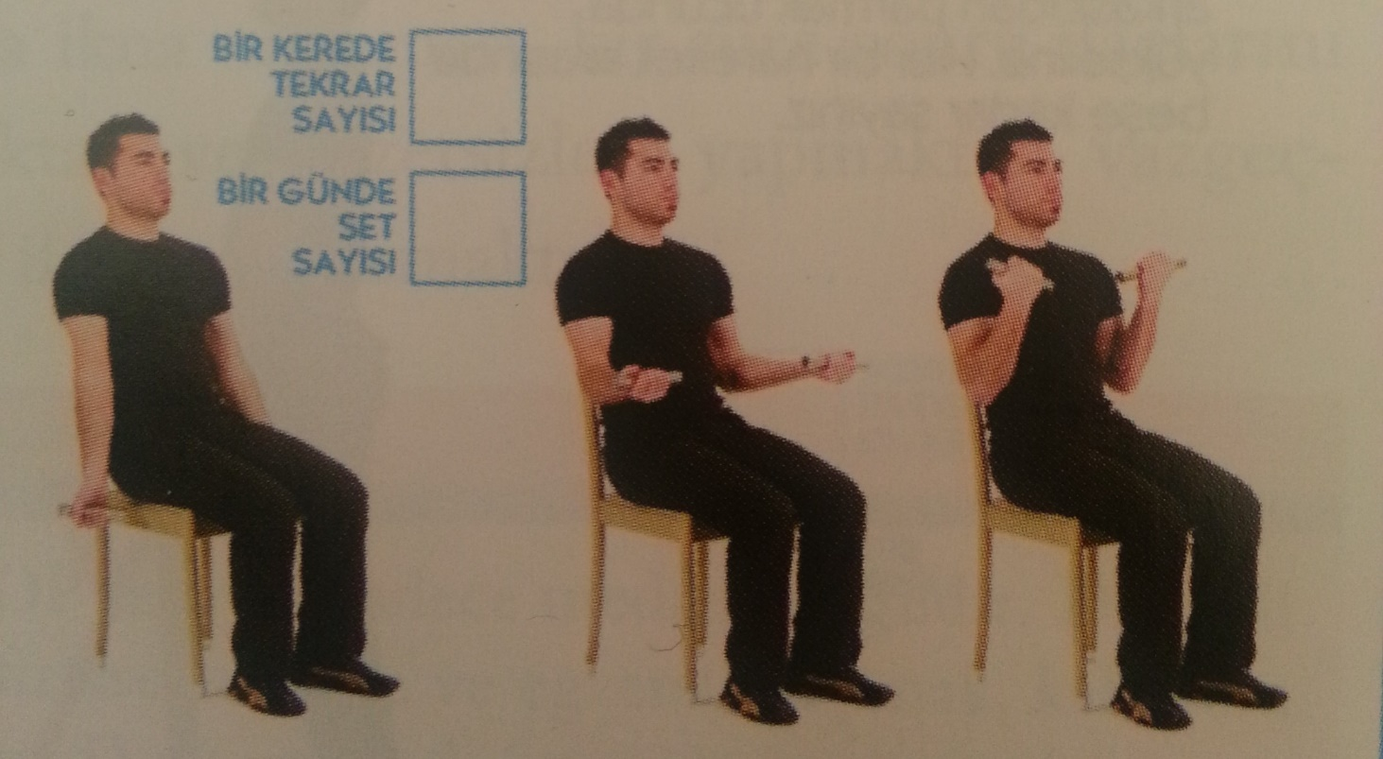
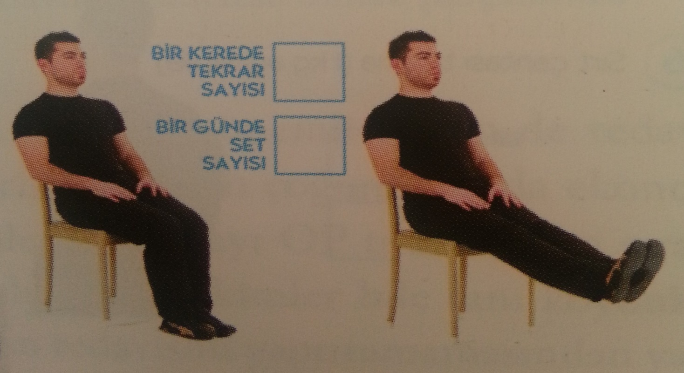
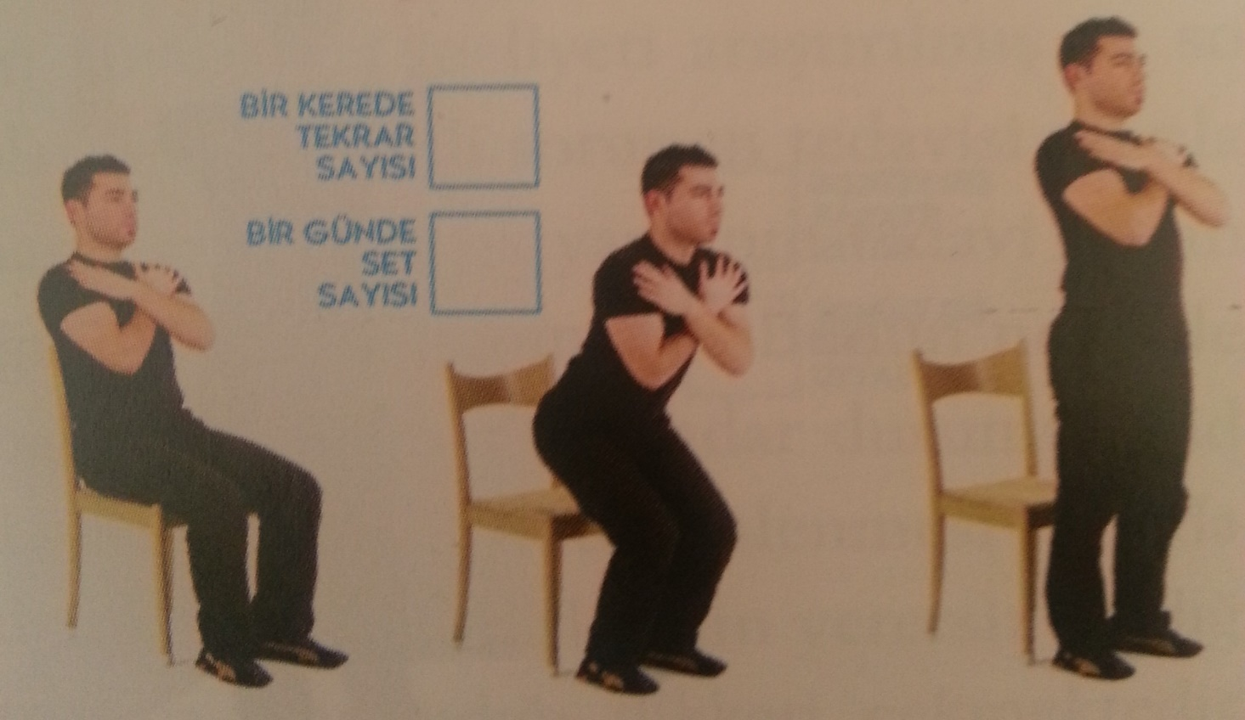
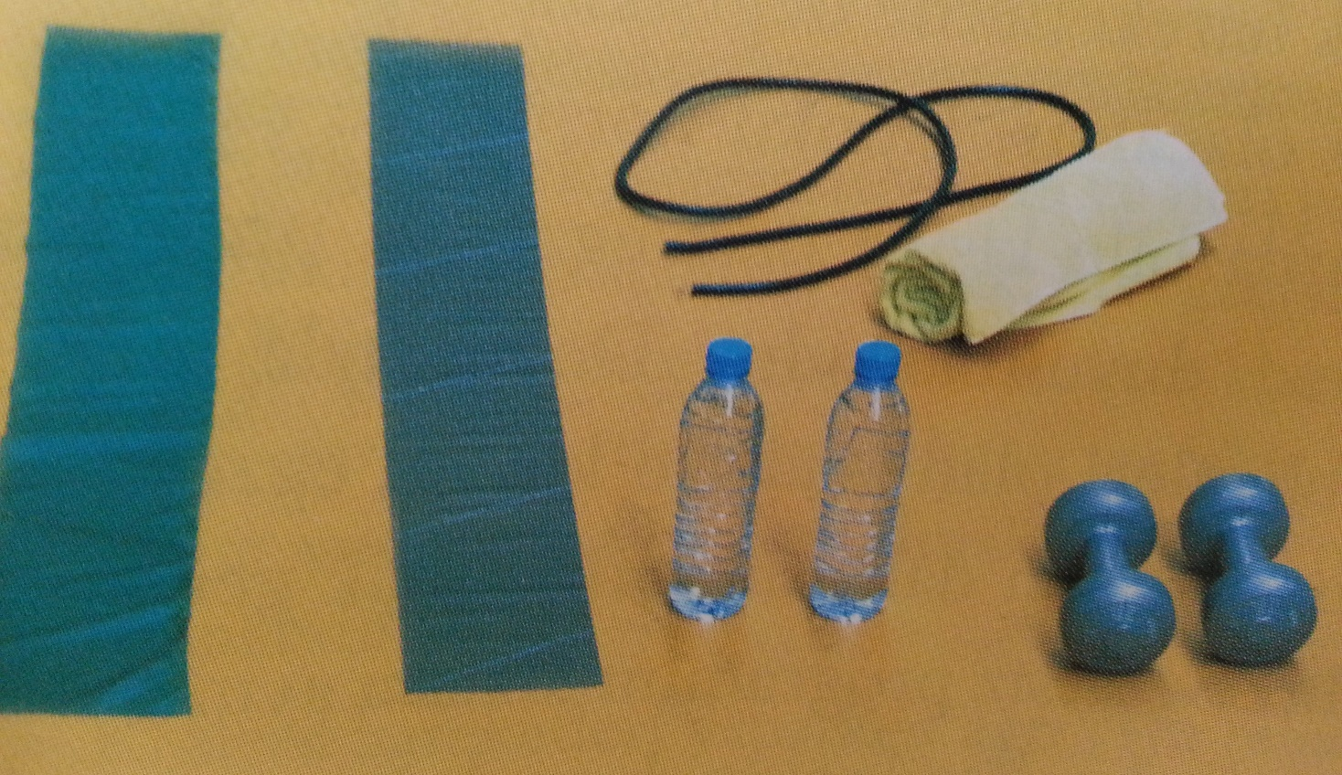
Notes:
Kuvvet egzersizlerinde çeşitli materyaller kullanabiliriz
Kuvvet egzersizleri için bildiğimiz birçok hareketi kullanabiliriz ancak hareketlerde kişiye özel değişikliklere ihtiyaç olabilir.

Slide 51
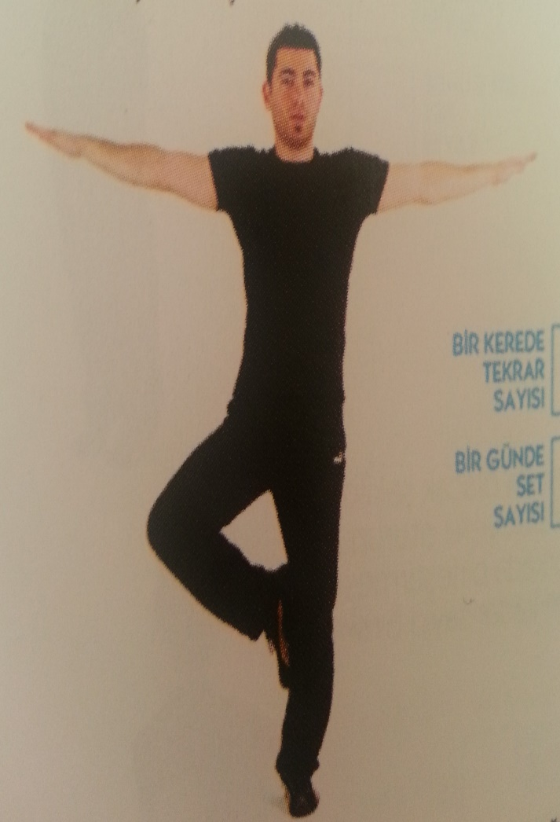
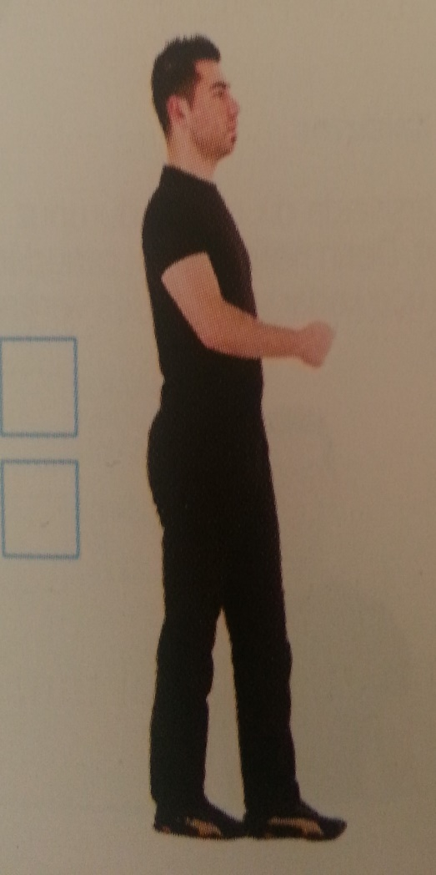
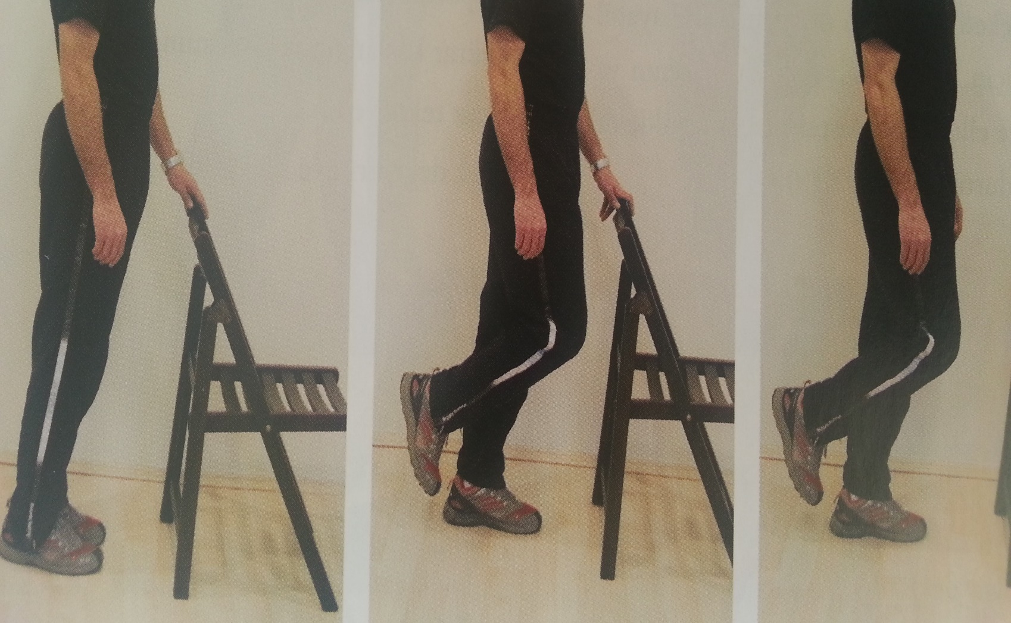

Slide 52
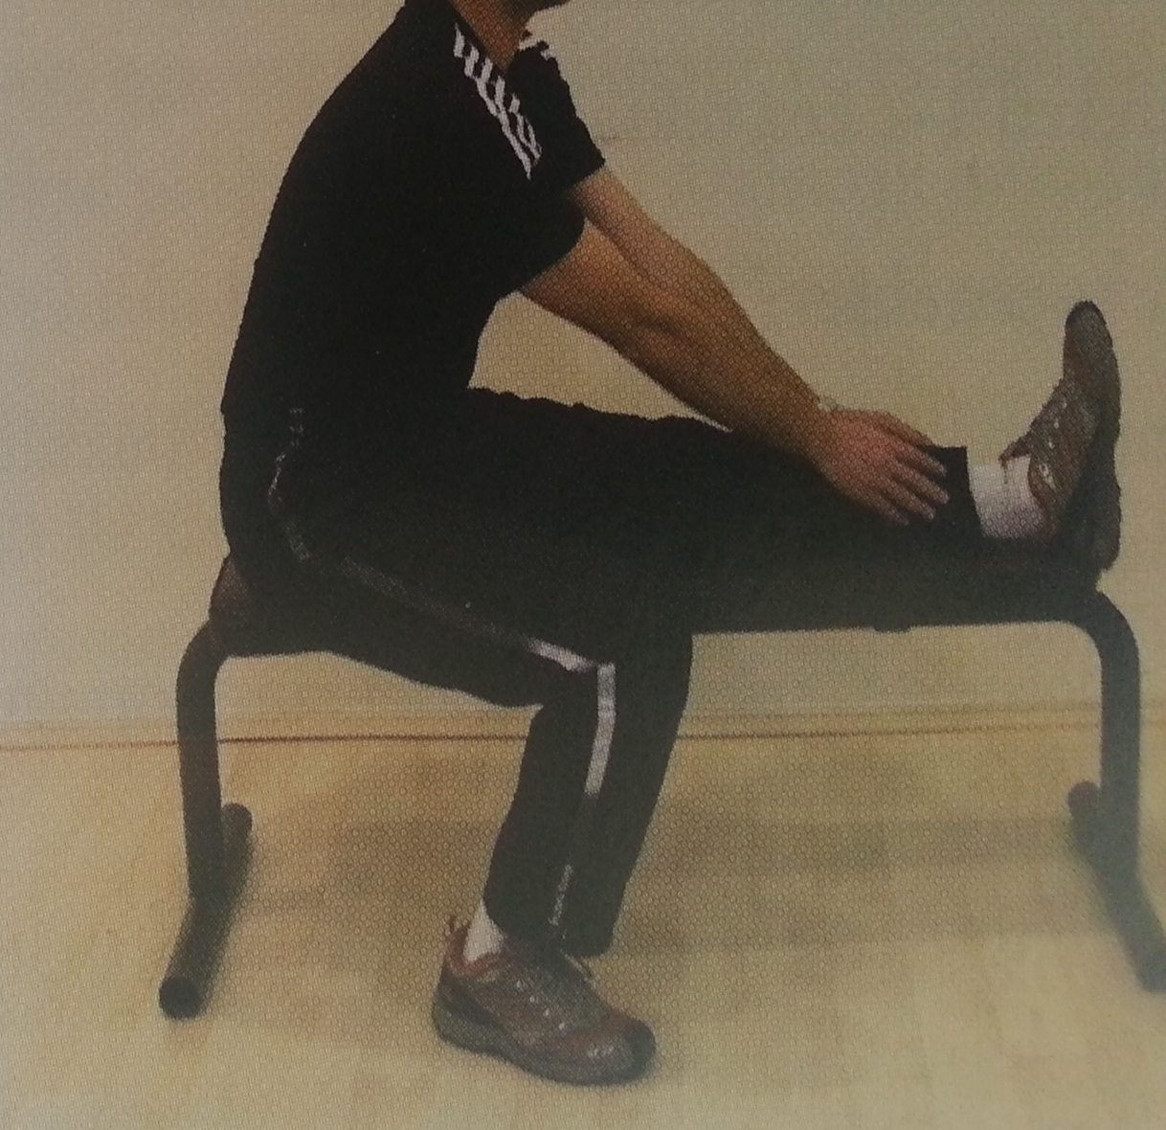
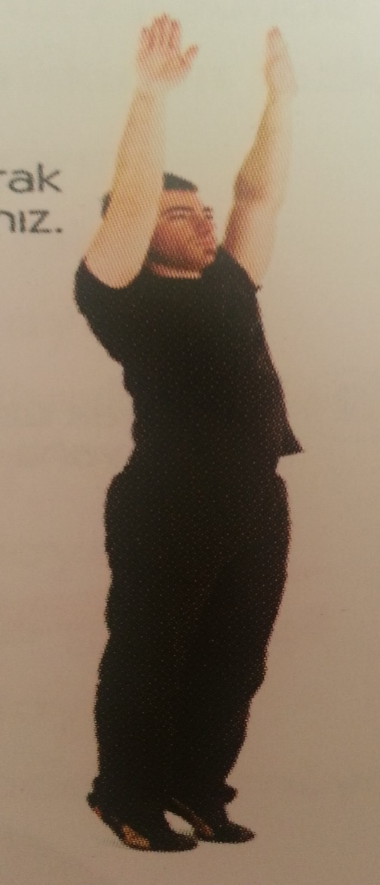
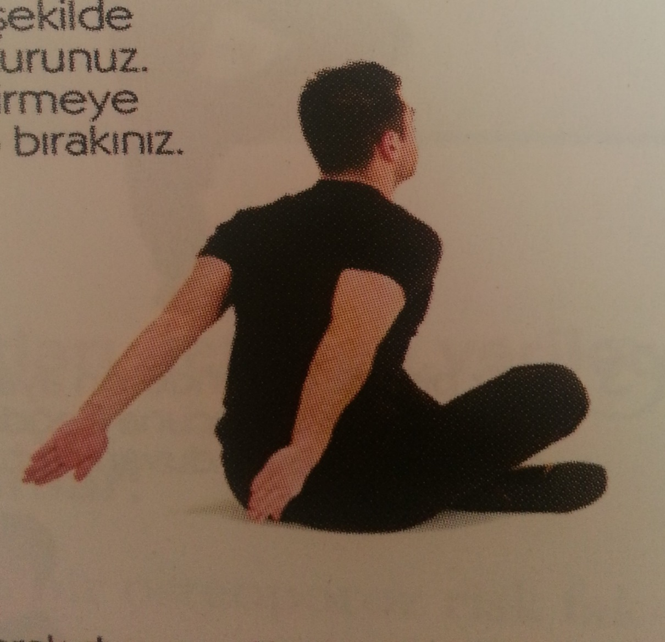

Slide 53
Kemoproflaksi
Aspirin kullanımı:
Miyokard infarktüsünü önleme açısından faydaları gastrointestinal kanamaya sebep olma potansiyelinden daha fazla olması halinde 45-79 yaşları arasında erkeklerde kullanılması önerilir.
Kadınlarda ise, iskemik inmeleri önleme açısından potansiyel faydası gastrointestinal kanama yapma riskinden daha fazlaysa 55 – 79 yaş arasında kullanımı önerilir.
80 yaş üzerinde kanıt yok

Slide 54
Vitamin mineral desteği :
Osteporozun önlenmesi açısından yeterli kalsiyum alımı (besinler ve kalsiyum takviyesi, D vitamini desteği önemlidir)
A, C, E vitaminleri, folik asit destekli multivitaminlerin ya da antioksidanların kanser ya da kardiyovasküler hastalıklardan korunma için kullanımı konusunda kanıtlar yetersizdir.

Slide 55
Evde bakım hizmetleri:
Hastanın evinde ziyareti onun doğal yaşam koşullarının, ilaçlarının, ev düzeninin daha gerçekçi olarak değerlendirilmesine olanak sağlar

Slide 56
Yaşlılarda peryodik muayene, tarama testleri ve yapılması gereken girişimler
Muayene sayısı | Yılda bir (K1)- Yılda 1-4(K2,3)-Gerektiğinde(K4)
Kan basıncı ve nabız sayımı | Her muayenede
Boy | Yılda bir
Ağırlık | Her muayenede;Yıllık kayıp 2,5 kg’ı geçerse m,n, nütrisyonel değerlendirme
Ağız ve diş muayenesi | Yıllık diş hekimi kontrolü
Görme keskinliği muayenesi | Yılda bir
Glokom | Ailede glokom öyküsü, diyabetli ise, ileri miyop var ise 65 yaşından sonra 1-2 yılda bir göz uzmanı muayenesi
İşitme muayenesi (diapozon, fısıltı) | Yılda bir
Yürüme ve denge muayenesi | İlk muayenede yakınmalar varsa her muayene
Uyku apnesi | Yılda bir
Erkeklerde erektil disfonksiyo n ve androjen yetersizliğinin değerlendirilmesi | Yılda bir
Aile içi ilişkiler, aile içi şiddet, yaşlı örselenmesi | Her muayenede
ADL VE IADL | Yılda bir, K2,3,4 için her muayenede
Depresyon | İlk muayenede ve yakınmalar varsa tarama kuvvetle önerilir. Geriatrik depresyon ölçeği
Demans | Mini mental test
Meme muayenesi | Yılda bir

Slide 57
Yaşlılarda peryodik muayene, | tarama testleri ve yapılması gereken girişimler
Hemogram | Kronik hastalık sorunu olanlarda yılda bir kez, 50 yaş ve üzerindeki herkese her 5 yılda bir
Açlık kan şekeri | Semptomatik ise ya da risk faktörleri varsa yapılır; üç yılda bir tekrarlanır
TSH | K1,2 için iki yılda bir, K3 için 3 yılda bir , K4 için düşünülmeli
Prostat spesifik antijen | Hastayla birlikte karar verilir
Gaitada gizli kan | 50 yaşından itibaren
Sigmoidoskopi | Birinci derece akrabalarında kolon kanseri ya da familial polipozis olan yüksek riskli hastalarda
Mamografi | 40 yaşından 79 yaşa kadar 1-2 yılda bir
Pap smear | Hiç yapılmadıysa bir yıl arayla 2 kez, sonra 70 yaşına kadar 1-3 yılda bir, daha önceki testler normal ise 65 yaştan sonra yapılmayabilir
Osteoporoz- kemik yoğunluğu | K1-2-3 için bir kez önerilir, K 4 için önerilmez.kemik yoğunluğunun ölçülemediği durumlarda osteoporoz açısından kişinin risk değerlendirmesi yapılır

Slide 58
Aşılar
Difteri/tetanoz | Hiç aşılanmadıysa bir seri aşılama;
İnfluenza | Yılda bir
Pnömokok aşısı | Bir kez; risk grubunda 6 yıl sonra tekrar
Danışmanlık
Beslenme | Mini beslenme değerlendirme ölçeği
Egzersiz | Düzenli ve ihtiyaca göre
Sigara | Her muayenede 3 dk danışmanlık
Alkol | En az 1 görüşmede 15 dakika danışmanlık
Düşmelerin önlenmesi | Her muayenede
Kendi kendine meme muayenesi | Eğitim
Uyku | Uyku düzeni açısından danışmanlık
Kemoprofilaksi
Aspirin | Mı öyküsü
Kalsiyum-vitamin D | 700 IU Vitamin D+ 500 mg kalsiyum sitrat/ gün

Slide 59
Olgu
90 yaşında kadın hasta
Yakınması: yok
Sürekli kullandığı ilaçların yeniden reçete edilmesi
Hatır sorulduğunda aslında çok iyi olmadığını, geçen hafta düştüğünü, hala her yerinin ağrıdığını ifade eder
Muayeneye yeğeni ile gelen hasta yalnız yaşamakta
Notes:
Kişinin düşme öyküsünün , kronik hastalık varlığı ve çoklu ilaç kullanımı kişinin kapsamlı , ayrıntılı değerlendirilmesi gerekmekte
Öncelikle ayrıntılı bir düşme ve ilaç öyküsünün alınması özgeçmiş değerlendirmesi yapılması gerekmekte

Slide 60
Öyküsü: bir hafta önce gece tuvalet gereksinimi için yataktan kalktığını, birkaç adım attıktan sonra başının döndüğünü, dengesini sağlayamadığını ve sağ yana doğru düştüğünü ifade ediyor.
Düştüğü sırada yalnız
Herhangi bir şeye takılmadığı
Düşme sonrası sağ üstü kol, sağ yan ve göğüs ağrısı olduğu, ayrıca zaten sıklıkla her iki dizinin ağrıdığını ifade ediyor.
Daha önce de defalarca düşmüş
2003 yılında düşme sonrası femur başı kırığı nedeni ile opere
Yeğeni, oturduğu yada yattığı yerden kalktığında dengesini yitirdiğini, düşeyazdığını belirtiyor

Slide 61
Özgeçmiş:
KOAH( 20 yıldır),
Kronik AF(20 yıldır),
Karaciğer kist hidatiği(18 yıl önce),
Kansızlık(uzun süredir)
Depresyon(3 yıl önce)
Alt ekstremitelerde variköz venler(15 yıldır)

Slide 62
Kullandığı ilaçlar:
Budesonid nebul 4x1,
İpratropium br / salbutamol 4x1
Furosemid 40 mg 2/7 - 1x1
Parasetamol / kodein ihtiyaç duyduğunda
Verapamil 120 mg 2x1
ASA 100mg 1x1
Trazadone 50 mg 1x1
Pramipexol 1mg 2x1
Simvastatin 10 mg 1x1
Ancak evde de kullandığı isimlerini hatırlayamadığı bir takım ilaçları bulunmakta

Slide 63
Hastanın işlevselliğinin değerlendirilmesi için Günlük yaşam işlevleri ölçeği ve lawton instrumental yaşam aktivite ölçeği kullanıldı.
Hasta banyoya girmek için yardıma gereksinim duymakta, bunun dışında tüm aktivitelerinde bağımsız
Mental durum değerlendirmesi için yapılan Mini mental durum değerlendirme testi skoru 28 puan hesaplandı

Slide 64
Beslenme öyküsü:
Hasta iştahının çok iyi olmadığını ancak en az üç öğün yemeye gayet ettiğini ifade ediyor. Dişleri takma olduğu için çiğnemede güçlük çekiyor. Yemeklerini kendisi hazırlıyor, alışverişi çalışan yardımcı yapıyor. Son 2-3 ayda yaklaşık 5 kg kadar vermiş.
Mini beslenme değerlendirmesi skoru 19 olan hasta malnütrisyon riski taşımaktadır.

Slide 65
Psikososyal öykü:
Orta okul mezunu, ev hanımı, eşini 24 yıl önce kaybetmiş, sosyal güvencesi var, çocuğu yok, yalnız yaşıyor, gündüzleri bir bakıcı yardıma geliyor.
İki yeğeni sık sık ziyaretine geliyor. Son yıllarda pek dışarı çıkmıyor, sosyal etkinliklere katılmıyor
Uykuya dalmakta güçlük çekiyor, bu nedenle trazadon kullanıyor.(antidepresan dozunda değil)
Uykuya dalmakta güçlük, yalnız yaşaması, sosyal ilişkilerde azalma nedeni ile uygulanan psikiyatrik muayene ve geriatrik depresyon ölçeği ile depresyonu olmadığına karar verildi.

Slide 66
Fizik muayene
49 kg, 153 cm, baston kullanan, postürü kifotik
Kb: 130/70 mmHg –ayakta 2. dakika 110/65 mmHg
Nabız: 72 /dk – aritmik
Tüm odaklarda 2. derece sistolik üfürüm
Solunum sesleri nadir ronküs
Gözlük kullanıyor, merkezde bulanıklık, karaltı tarif ediyor
Snellen eşeli ; 20/40 görüyor
Fısıltı testi: 4/6
TUP testi:28 sn. koltuktan kalkarken geriye doğru kaykılıyor, ağır adımlarla yürüyor ancak yan sallanma yok.
Mini mental test:28 puan

Slide 67
Hastanın özgeçmişi de dikkate alınarak aşağıdaki laboratuvar tetkikleri isteniyor:
AKŞ: 112 mg/dl
BUN:22, Kreatinin:1.01
Total kolesterol:164mg/dl, LDL:81mg/dl,
KCFT normal
Hb:10.4 g/dl,
Htc:30.5%
Mcv:85,6 fl

Slide 68
Kapsamlı değerlendirme ile saptanan problemler:
90 yaş
Kronik hastalık varlığı
Düşme riski
Postürel hipotansiyon
Anemi
Polifarmasi
Denge kusuru

Slide 69
Hastanın yönetimi
Düşme riskini azaltabilecek çevresel faktörler tarif edildikten sonra uygun bir zamanda ev ziyareti planlandı.
Düşme riskini ve etkileşim ihtimalini azaltabilmek için trazadon kesilip uyku problemi ile başa çıkabilmek için nonfarmakolojik öneriler, uyku hijyeni ile ilgili mesajlar iletildi.
LDL normal olması ve aldığı ilaç sayısını azaltmak amacı ile antihiperlipidemik kesildi.
Dengeyi kolaylaştırabilecek egzersiz önerilerek, uygun yardımcı araç kullanımı için fizik tedavi ve rehabilitasyon konsültasyonu planlandı.Postürel hipotansiyon için davranışsal öneriler: yatak başının yükseltilmesi, yavaş kalkma, varis çorabı önerildi.

Slide 70
Anemi değerlendirilmesi sonrası demir tedavisi başlandı.Hastaya ve yakınlarına beslenme önerilerinde bulunuldu.
Görme bozukluğu için göz konsültasyonu planlandı.
Ağız diş sağlığı nedeni ile diş hekimine görünmesi tavsiye edildi.
Pnömokok aşısı uygulandı.
Ev ziyareti planlandı, evdeki ilaçların ve yaşadığı çevrenin değerlendirilmesinin, yaşamının devamını nerede geçireceği konusunun tartışılmasının ev ziyareti sırasında yapılmasına karar verildi.

Slide 71
Kaynaklar
Aile hekimleri için Yaşlı Sağlığına Bütüncül Yaklaşım. S.Çifçili 2011
Lange Aile Hekimliği Tanı ve Tedavi

